Slide 1
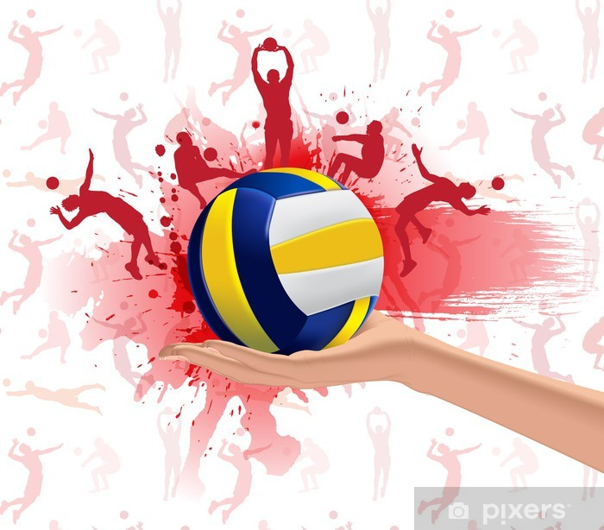
Краевое государственное автономное профессиональное образовательное учреждение
«Колледж технологии и сервиса»
ВОЛЕЙБОЛ
Владивосток 2022

Slide 2
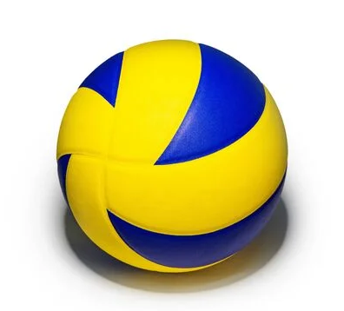
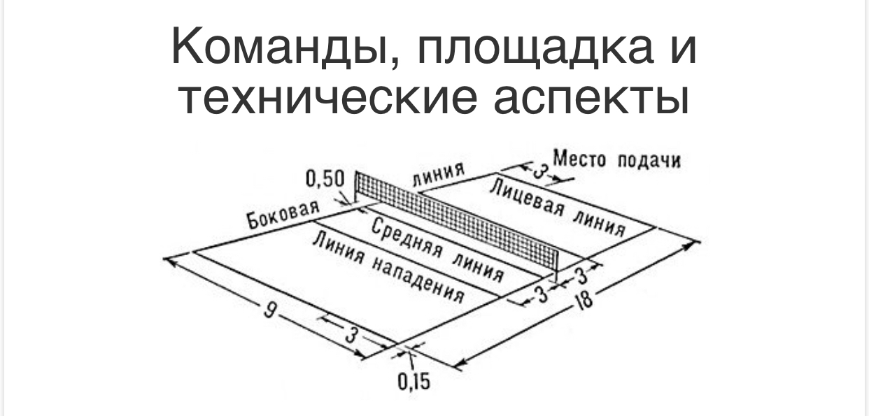
В ЧЕМ ЗАКЛЮЧАЕТСЯ СУТЬ ВОЛЕЙБОЛА?
Цель волейбола состоит в том, чтобы перевести мяч с помощью рук через сетку на половину поля соперника, пытаясь заставить другого дотронуться площадки или отскочить за пределы поля от любой части игрока-противника. В то время, команда-оппонент должна предотвратить попадание мяча на своей половине площадки. Правила волейбола запрещают игрокам дважды бить по мячу. Обычно команда пытается организовать атаку тремя касаниями: первое – приём и одновременная передача на связующего (тот, который стоит под сеткой – зона 3), второе – передача на атакующего, третье – удар. Победа достаётся тому коллективу, который выиграл больше партий (всего играется от 3-х до 5-и сетов в зависимости от турнира).
Одновременно на площадке должно находиться по 6 игроков. Замены разрешается использовать на протяжении всего матча, однако в одной партии (сете) тренер может сделать максимум 6 замен.

Slide 3
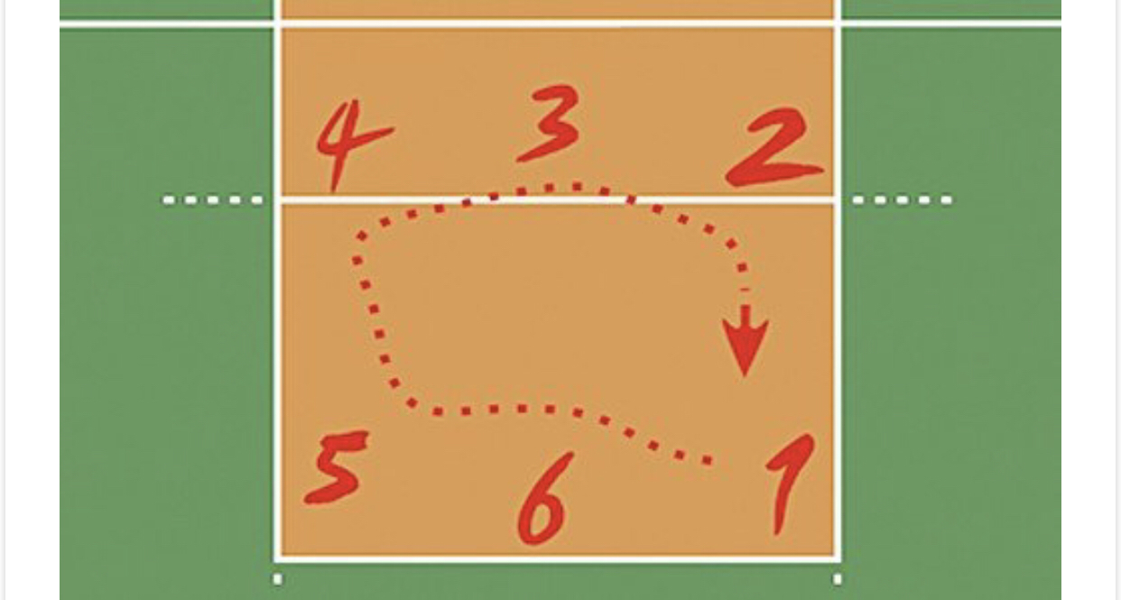
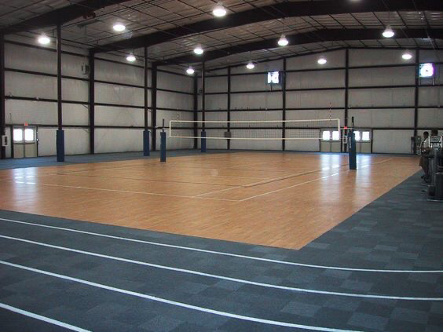
ПОЗИЦИИ В ВОЛЕЙБОЛЕ:
Каждый игрок занимает свою позицию, в зоне атаки (рядом с сеткой) или в зоне защиты (задняя часть площадки за трёхметровой линией). По правилам в волейболе существует 6 зон, каждая имеет свой номер. Переход игроков осуществляется по часовой стрелке.
ВОЛЕЙБОЛЬНАЯ ПЛОЩАДКА:
Для школьников разных возрастов высота сетки имеет следующие значения:
Мальчики 11-12 лет – 2.20 м.
Девочки 11-12 лет – 2.00 м.
Мальчики 13-14 лет – 2.30 м.
Девочки 13-14 лет – 2.10 м.
Юноши 15-16 лет – 2.40 м.
Девушки 15-16 лет – 2.20 м.
Волейбольная площадка имеет прямоугольную форму размерами 18 на 9 метров. Посреди площадки натягивается сетка на высоте от пола:
Для мужчин — 2.43 м.
Для женщин — 2,24 м.

Slide 4
Набор очков
Чтобы набрать очко, мяч должен удариться об пол на половине поля противника или уйти за пределы площадки от игрока-соперника – это основной способ набора баллов, однако существует масса других способов пополнить свою копилку очками, например:
Противник не подал подачу или выполнил её с нарушениями.
Противник не смог последним ударом перебить мяч через сетку.
Соперник заступил за среднюю линию поля или коснулся верхнего края сетки во время атаки.
Неправильное исполнение передачи (удержание или захват мяча в руках).
Неправильно выполненный переход команды.
По правилам партия играется до 25 очков, но если счёт достиг данной отметки, а, ни одна из сторон не имеет преимущество в 2 очка, то сет продолжается до тех пор, пока не будет этой необходимой двух очковой разницы.

Slide 5
НАРУШЕНИЯ
Волейбол – динамичный вид спорта, поэтому в процессе игры участники могут нарушать правила. Нарушениями в волейболе считается:
Касание мяча одним игроком дважды за один розыгрыш (блок в учёт не берётся).
Заступ за лицевую линию при подаче.
Более трёх касаний команды за розыгрыш.
Нарушения в расстановке.
Выполнение подачи более 8-и секунд с момента свистка.
Касание верхнего края сетки.
Заступ за среднюю линию поля (заступ фиксируется, если рука (и), нога (и) полностью оказываются на половине поля противника.
Неспортивное поведение волейболистов – удары противников, подножки и т.п.
Конфликты с судейской бригадой.

Slide 6
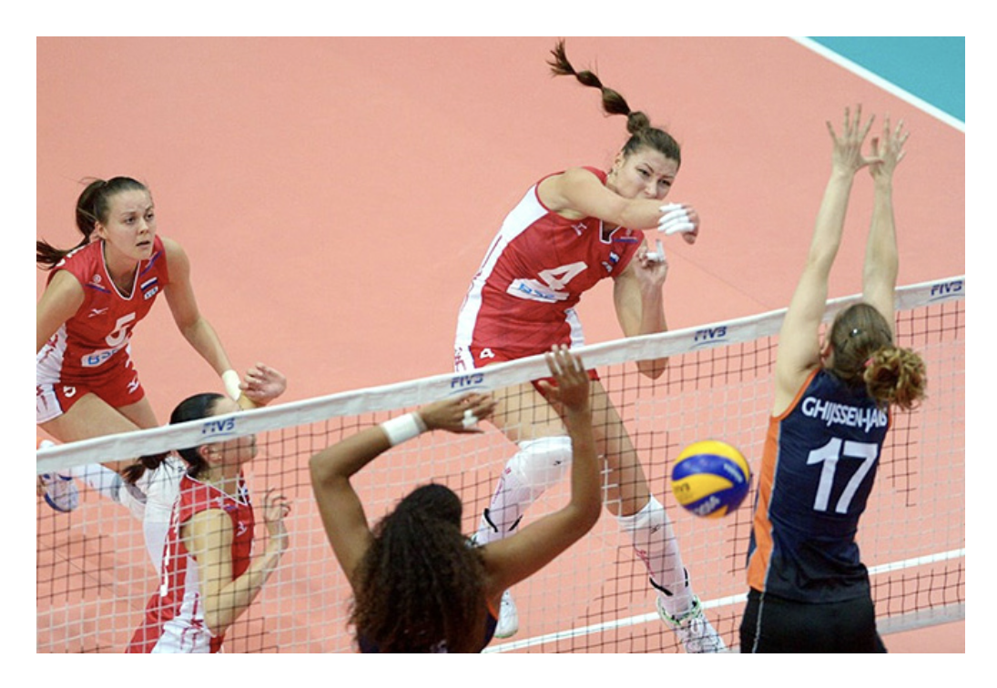
нападающий в волейболе (игроки первого темпа)
Нападающие - игроки первого темпа, как правило являются ещё и центральными блокирующими, так как их рост и высокий прыжок гарантируют хорошую защиту на блоке. Их основная функция состоит в том, чтобы атака произошла с молниеносной скоростью, так как эффект неожиданности и быстрота исполнения – вот главные составляющие заработанного очка. Игрок первого темпа в основном атакует с третьей зоны.
Центральный блокирующий должен обладать высокой скоростью исполнения удара, возможностью быстро реагировать на блоке, и одновременно выходить на удар достаточно низких мячей. Так как связующий буквально передаёт мяч в руки игроку первого темпа.

Slide 7
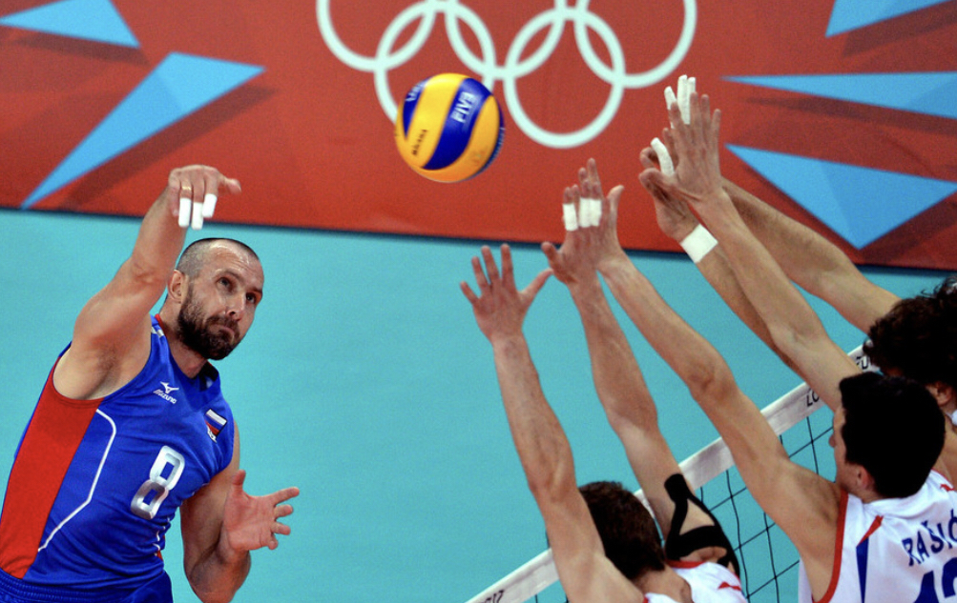
Нападающие в волейболе (игроки второго темпа)
Нападающий второго темпа (доигровщик) - это игрок с хорошей физической подготовкой, так как он должен обладать быстрой реакцией не только в нападении, но и в приёме мяча. В основном, игроки нападают с краев сетки из–за трехметровой зоны площадки (вторая и четвертая зона), так, чтобы противник не смог принять или отразить нанесённый удар. Удачная расстановка доигровщика, позволяет связке вывести его на пас без блока.

Slide 8
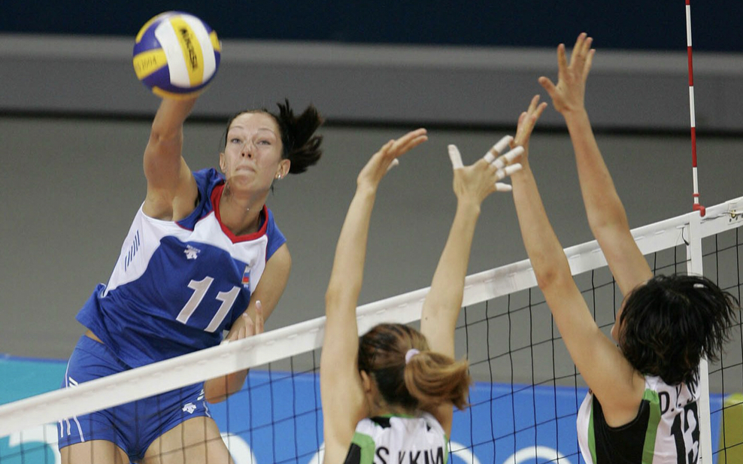
Нападающие в волейболе (диагональный нападающий)
Диагональный нападающий в волейболе – это смесь не только силы, а ещё прыгучести и мощи. Их рост составляет более 2-х метров. На их долю выпадает большое количество передач, и набранные очки говорят сами за себя. Они обладают сильной подачей и не принимают участия во время приёма.

Slide 9
Защитники в волейболе (либеро)
Либеро в волейболе – свободный игрок, который играет только на защите. Основная работа либеро сконцентрирована на приёме подач и атакующих ударов соперника, а так же подборе отскоков от блока и сбросов. Игрок либеро, обеспечивает хороший приём мяча для максимально точной передачи связующему. На долю либеро приходится львиная доля всех мячей. Ему нельзя атаковать, блокировать, или нападать с передней линии. Но если игрок либеро находится на задней линии, то он имеет право выполнить нападающий удар с места через сетку. Также ему запрещено подавать подачу. Основными функциями являются приём и защита, но ещё либеро имеет право выполнить второе касание - передачу сверху (только с задней линии) или снизу на удар нападающему игроку. Либеро можно легко отличить от остальных игроков команды, так как его форма контрастирует с формой остальных. Либеро играет только на задней линии в 1-ой, 5-ой и 6-ой зонах и меняется с игроками передней линии, которых замещал. Рост либеро может быть невелик (меньше 180 см.). Замена либеро имеет свои особенности. Игрок данного амплуа в них не ограничен. Либеро должен обладать хорошей физической подготовкой, быстротой действия, и быть внимательным на площадке.

Slide 10
Интересные факты
1. Кто придумал волейбол. Игра в волейбол была изобретена в 1895 году Уильямом Морганом.
Это был гениальный преподаватель физкультуры, который назвал эту дисциплину mintonette. Такое название было производным слова badminton.
2. В 1964 году данный вид спорта был представлен на олимпийских играх, а в 1983 году на матч
СССР и Бразилии собрались 100 000 человек. Это рекорд посещаемости волейбольного матча в мире.
3. Большинство волейболистов прыгают в среднем 250 раз за матч и пробегают расстояние в 750
метров, поэтому у профессионалов очень развиты мышцы ног. Данный вид спорт тренирует все виды мышц и является наиболее безопасным из игр с мячом.
4. Волейбол на разных этапах включал в себя особенности других спортивных игр, таких как теннис, гандбол, бейсбол и баскетбол. Раньше в качестве разделителя использовалась теннисная сетка, высота которой 1970 мм. До 1900 года в волейболе использовалась резиновая камера похожая на баскетбольный мяч.

Slide 11
Интересные факты
5. Скорость полета мяча в среднем составляет 60 километров в час. Максимально зафиксированная подача составляла 135 километров в час. Рекорд принадлежит Болгарскому волейболисту Матею Казийски
6. Матей Казийски помимо непревзойденной скорости подачи обладает рекордом по высоте прыжка. Уровень максимальной точки касания мяча зафиксирован на отметке 3 м 93 см. Высота спортсмена составляет 203 см. Таким образом прыжок составил 190 см выше роста спортсмена.
7. Волейбол сегодня является вторым по популярности видом спорта в мире, уступая только футболу. На уровне увлечения им занимаются около одного миллиарда людей или 15 процентов всех людей планеты.
8. Самый эффективный игрок в мире оказался из сборной Канады по имени Гэвин Шмитт. За один матч он принес своей команде 58 очков.
9. Волейбол - единственная игра по правилам которой мяч не может касаться земли. Также волейбол — это игра где играют не на время, а на результат. Благодаря этому правилу длительность матча может быть бесконечно увеличена.

Slide 12
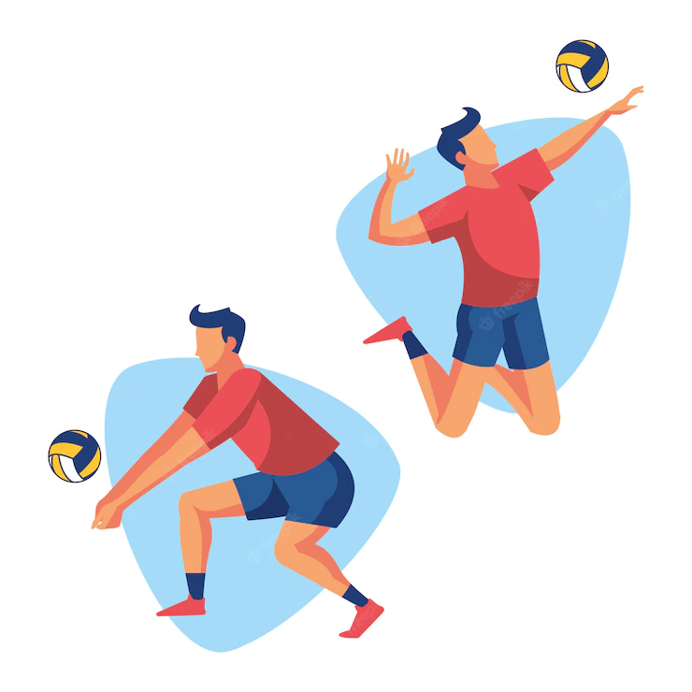
ТЕСТ
1) Какие действия являются нарушением правил при подаче мяча?
А) игрок ударил несколько раз мячом об пол;
Б) заступил ногой пространство площадки;
В) выполнил прыжок перед подачей;
Г) подачу подавал за 2 метра от площадки.
2) Сколько очков необходимо набрать команде, чтобы выиграть партию в волейболе?
А) 30 Б) 15 В) 25 Г) 28
3) Какова высота волейбольной сетки на мужских соревнованиях?
А) 2.28 Б) 2.36 В) 2.40 Г) 2.43
4) Игра в волейбол ведётся на прямоугольной площадке размером…
А) 19 х 8 Б) 19 х10 В) 18 х 9 Г) 18 х 10
5) На сколько зон условно разделена площадка при игре в волейбол?
А) 6 Б) 12 В) 5 Г) 9

Slide 13
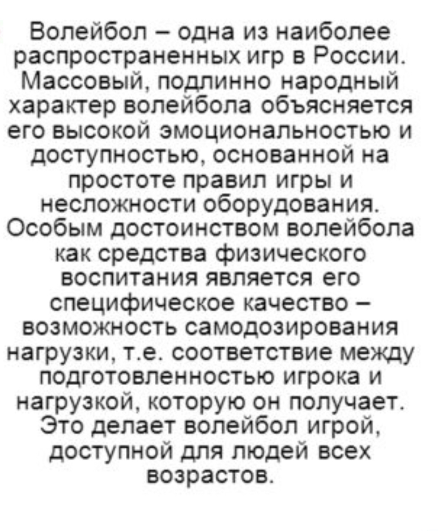
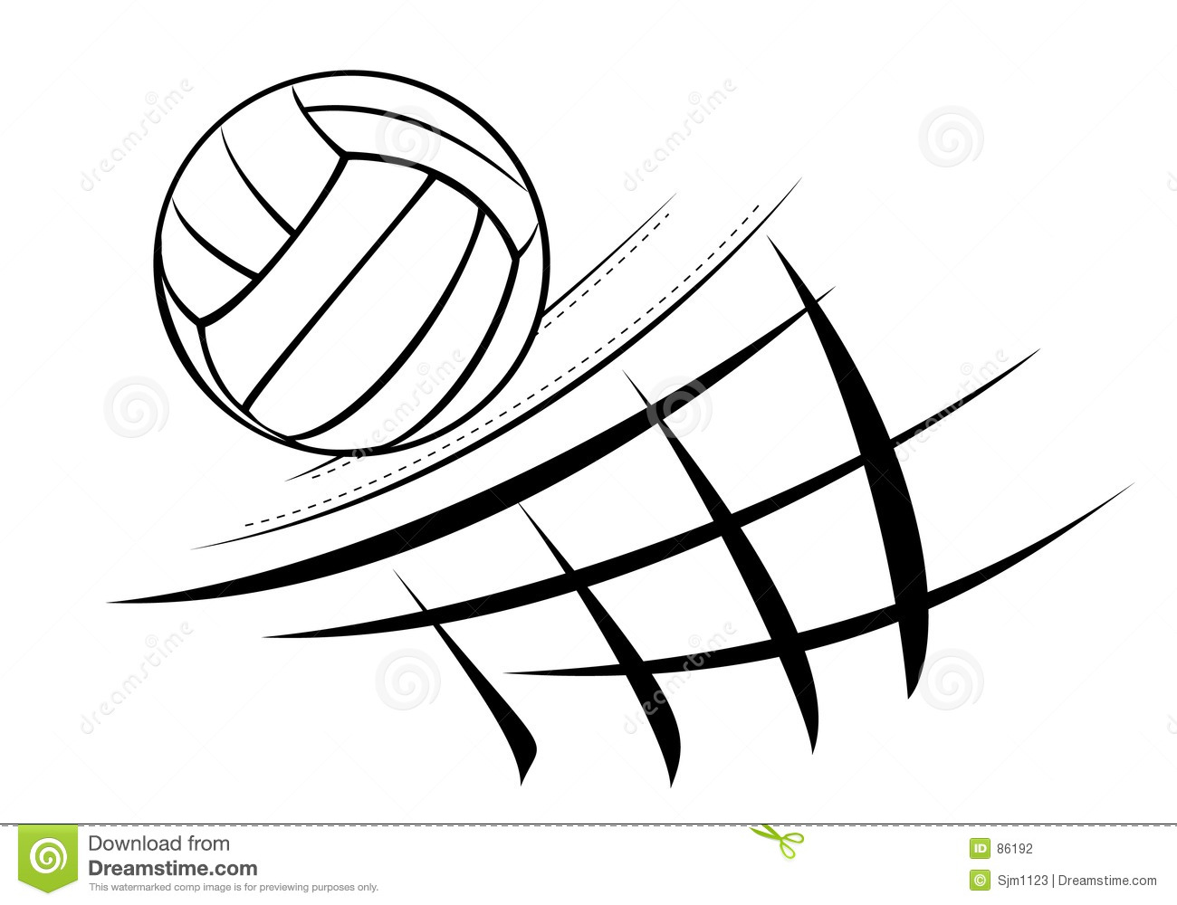
ЗАКЛЮЧЕНИЕ

Slide 14
СПИСОК ИСПОЛЬЗУЕМЫХ ИСТОЧНИКОВ:
https://football-match24.com/pravila-igry-v-volejbol-kratko-dlya-shkolnikov-osnovnye-momenty-igry.html
https://sakh-volley.shl.sportsng.ru/news/56876851

